Slide 1
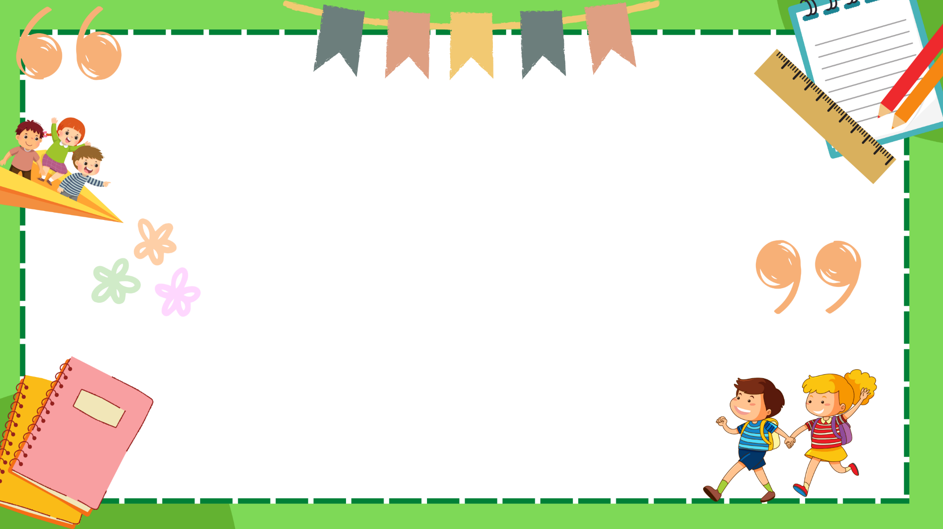
ỦY BAN NHÂN DÂN QUẬN LONG BIÊN
TRƯỜNG TIỂU HỌC ĐÔ THỊ VIỆT HƯNG
BÀI GIẢNG ĐIỆN TỬ
KHỐI 3
MÔN: ĐẠO ĐỨC

Slide 2
1. Bày tỏ ý kiến
Em đồng tình hay không đồng tình với cách xử lí bất hòa nào dưới đây? Vì sao?
a. Im lặng, không cãi nhau, tạm dừng cuộc tranh cãi.
b. Bình tĩnh, làm rõ nguyên nhân bất hòa để hiểu nhau, cảm thông và bỏ qua cho nhau.
c. Tìm đến thầy cô, cha mẹ và người lớn nhờ giải quyết.
d. Tranh luận đến cùng cho ra lẽ.
e. Bảo vệ ý kiến của mình bằng mọi cách khi đã bất hòa.

Slide 3
a. Em không đồng tình với cách xử lí đó vì khi xảy ra bất đồng nên giải quyết luôn, tránh kéo dài, gây hiểu lầm nhau.
b. Em đồng tình với cách xử lí đó vì khi có mâu thuẫn trước hết nên bình tĩnh và khi đã hiểu thì nên cảm thông và bỏ qua cho nhau.
c. Em đồng tình với cách xử lí đó vì khi chưa biết cách giải quyết thì nên hỏi ý kiến người lớn.
d. Em không đồng tình với cách xử lí đó vì khi vì sẽ gây nghiêm trọng vấn đề hơn.
e. Em không đồng tình với cách xử lí đó vì khi vì kể cả trong mâu thuẫn vẫn nên lắng nghe ý kiến của mọi người.

Slide 4
2. Xử lí tình huống.
Tình huống 1
Tớ không đồng ý!
Tuấn là nhóm trưởng nên bạn ấy luôn cho rằng mình là người giỏi nhất. Những ý kiến đưa ra trong các cuộc thảo luận nhóm khác với ý kiến của Tuấn đều bị bạn ấy bác bỏ khiến các bạn rất bực.
Nếu là thành viên của nhóm, em sẽ làm gì?

Slide 5
2. Xử lí tình huống.
Tớ không đồng ý!
Tình huống 1
Nếu là thành viên của nhóm, em sẽ thẳng thắn nói với Tuấn rằng đây là cuộc thảo luận nhóm, bạn nên tôn trọng và lắng nghe mọi ý kiến của các thành viên khác.

Slide 6
2. Xử lí tình huống.
Tình huống 2
Hoàng và Trang nói chuyện, đùa giỡn trong giờ học. Linh nhắc nhở, không những hai bạn không nghe mà còn giận linh.
Nếu là Linh em sẽ làm gì?

Slide 7
2. Xử lí tình huống.
Tình huống 2
Nếu là Linh, em sẽ nói chuyện với hai bạn sau khi kết thúc tiết học rằng trong giờ học các bạn nên tôn trọng khi giáo viên đang giảng dạy, không nên đùa giỡn nhau.

Slide 8
2. Xử lí tình huống.
Tình huống 3
Long và Khang va vào nhau khi đang tranh bóng, vì không ai nhường ai nên hai bạn không giữ được bình tĩnh.
Nếu cùng chơi với hai bạn, em sẽ khuyên hai bạn thế nào?

Slide 9
CHIA SẺ
1. Chia sẻ về một lần em bất hòa với bạn và cách xử lí của em.
2. Em hãy sẵn sàng giúp bạn xử lí bất hòa.

